Slide 1
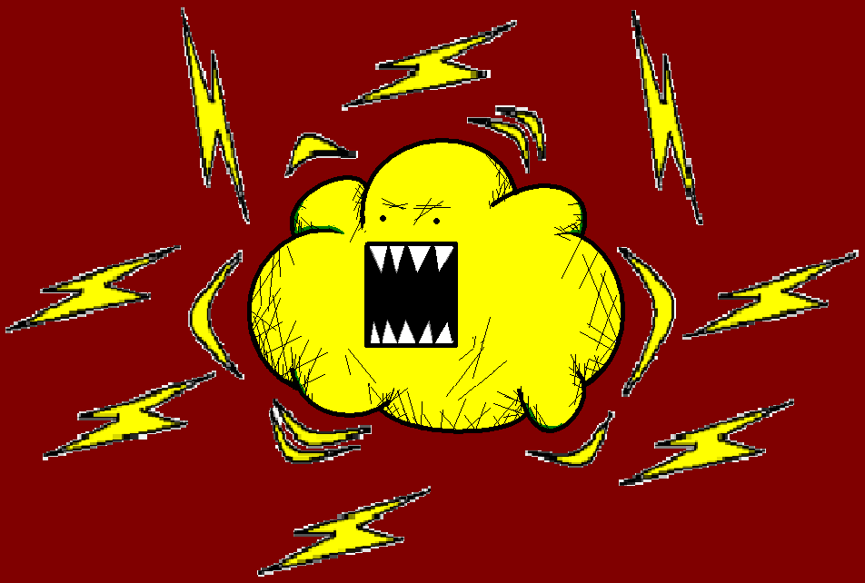
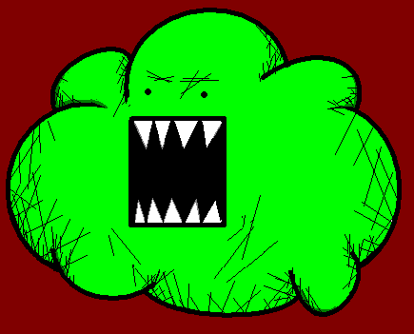
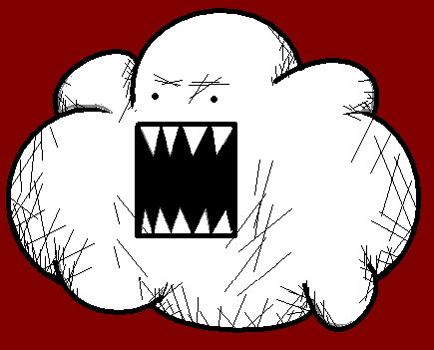

The Angry Family
Mr. Angry Cloud-ghost

Slide 2
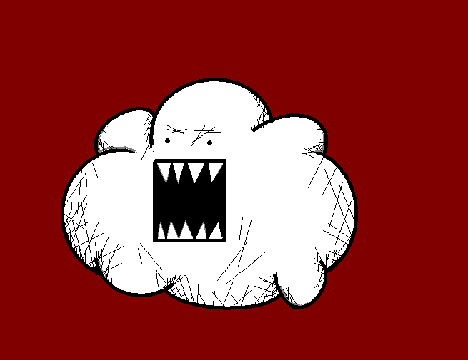
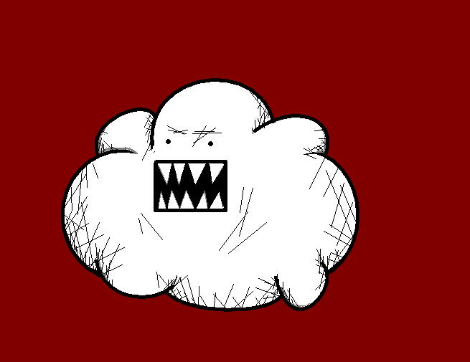
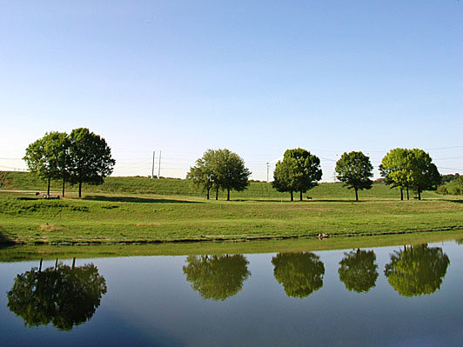
Hallo, Mein Name ist Angry Cloud-Ghost.
Hello, my name is The Angry Cloud-Ghost.
Notes:
Hello, My name is The Angry Cloud-ghost.

Slide 3
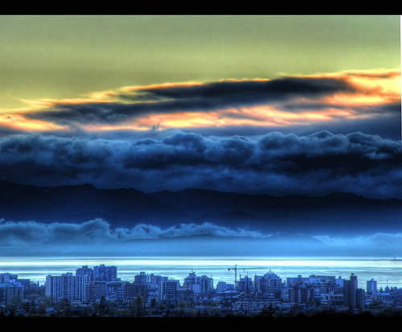
Ich bin tausend Jahre alt.
I am one thousand years old.
Notes:
I am one thousand years old.

Slide 4
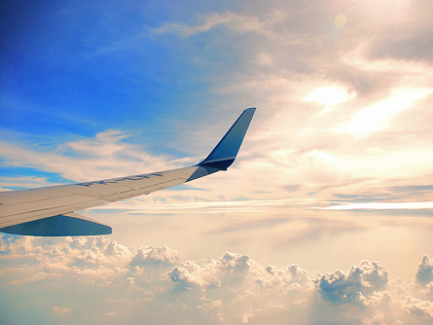
Ich lebe natürlich im Himmel.
I live in the sky, of course.
Notes:
I live in the sky, of course.

Slide 5
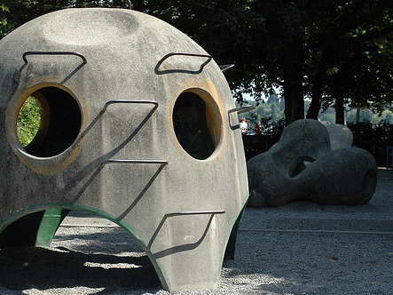
Ich habe keine Brüder und eine Schwester.
I have no brothers and one sister.
Notes:
I have no brothers and 1 sister.

Slide 6
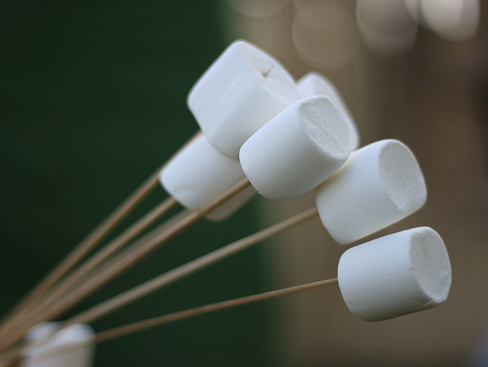
Ich mag weiße Marshmallows, weil sie lecker schmecken.
I like white marshmallows because they taste nice.
Notes:
I like white marshmallows because they taste nice.

Slide 7
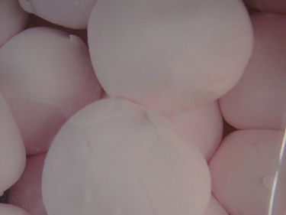
Rosa Marshmallows mag ich nicht , weil sie schrecklich schmecken.
I don’t like pink marshmallows because they taste bad.
Notes:
I don’t like pink marshmallows because they taste bad.

Slide 8
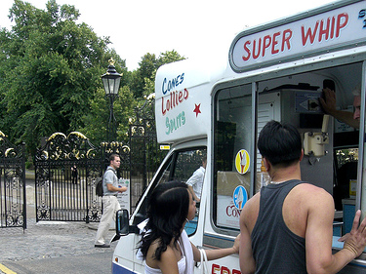
Ice cream is my favourite food.
Eiscreme ist mein Lieblingsessen.
Notes:
But Ice cream is my favourite food.

Slide 9
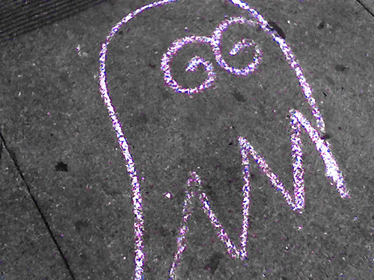
Ich möchte Wasser trinken.
Kannst du mir bitte ein Glas holen?
I want a drink of water, could you get me one please.
Notes:
I want a drink of water, could you get me one please (I want a drink of water, can you get me a glas please)

Slide 10
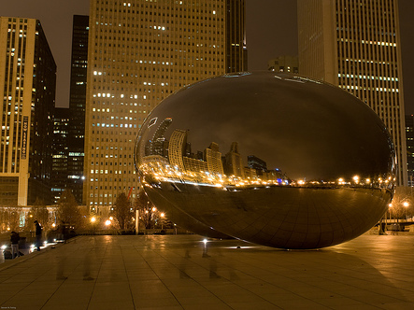
Bin ich ein Geist oder eine Wolke? Oder der Geist einer Wolke? Ha ha ha, niemand weiß das so genau.
Am I a ghost or a cloud? Or a cloud’s ghost?
Ha Ha, no-one knows.
Notes:
Am I a ghost or a cloud? Or a cloud’s ghost? Ha ha, no-one knows

Slide 11













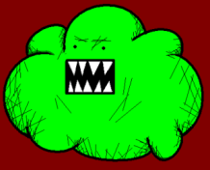


Join us again!

